Slide 1


GFP
Groupe Français des Polymères

Slide 2



Le GFP
Une Association pour la promotion et le développement des polymères
La mission du GFP
  Fédérer les différents acteurs des polymères en France pour coordonner les actions en faveur de ces matériaux
Les actions du GFP
    Communication
      Site web https://www.gfp.asso.fr/
      Linkedin www.linkedin.com/company/groupe-français-d’études-et-d’applications-des-polymères-gfp/
      Tweeter @GFPolymeres
      Annonces hebdomadaires: innovation, thèses, offres emploi, manifestations…
      Annuaire membres: domaines, compétences
    Infos innovation: Veille technologique, Ateliers de réflexion prospective
    Colloques : national, régionaux, journées thématiques, jeunes
    Enseignement : Stages pédagogiques, Outils formation
    Reconnaissance : Prix GFP, GFP-SCF, GFP-SFP, Thèse

Slide 3
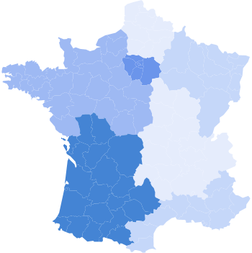
Le GFP
Des ressources engagées
Des acteurs motivés
  Les membres
  Le Conseil d’Administration et le bureau
  Une organisation nationale avec un siège à Strasbourg
  Les acteurs volontaires
    7 sections régionales
    Conseillers scientifiques
    Commission enseignement
    …
Nord
Ile de France
Est
Grand Ouest
Rhône-Alpes
Auvergne
Sud-Ouest
Méditerranée

Slide 4





Le GFP
Au cœur d’un réseau dynamique
Son environnement
  Un réseau de 900 membres
    Chercheurs universitaires et industriels…
  Des liens avec l’industrie
    Arkema, Elkem Silicones, Hutchinson, L’Oréal, Michelin, Seppic, Solvay,…
  Des liens avec les sociétés savantes
    SCF, SFP, FFM, GFR, EPF, …
  Des liens avec les pôles de compétitivité
    Elastopole, Plastipolis…

Slide 5


Le GFP
Un réseau pour les étudiants
  Favoriser les contacts
    Lettre hebdomadaire
    Des outils de communication
    Un annuaire (membres académiques & industriels)
    Des manifestations (inter)nationales, régionales, dédiées aux jeunes (JEPO)
    Nombreuses opportunités de communiquer ses travaux
  Des liens avec l’industrie
  Des plateformes de production, transformation, caractérisation et recyclage des polymères
  Des offres de stage, thèse, post-doc, emploi
  Des outils pédagogiques & de formation
    Ateliers de formation, stages pédagogiques,
    Nomenclature, glossaire, supports de cours, Mooc
  Des prix et distinctions

Slide 6
Le GFP
Un réseau pour les industriels
Son potentiel
  Favoriser les contacts
    Un annuaire (membres académiques & industriels)
    Un vivier de collègues potentiels
    Des manifestations (inter)nationales, régionales
    Des outils de communication
  Des liens avec le milieu académique
  Porter ses idées au sein du CA du GFP & de la communauté polymère

Slide 7









Le GFP
Un groupe orienté vers le développement
De nombreuses activités ciblées
  Colloque JEPO 47, Colloque GFP 48, RNJP 2020, Ateliers
  Journées scientifiques régionales
  Annonces emplois, brèves innovation
  …
Des projets avancés
  Base de données adhérents
  Site web
2019

Slide 8

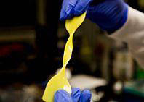



Le GFP
Pour un domaine porteur de nombreuses innovations
Polymères & environnement
Polymères & énergie
Polymères & santé
Polymères & mobilité
Polymères & communication
Grâce à une collaboration accrue entre les acteurs de la recherche & du développement en polymères

Slide 9

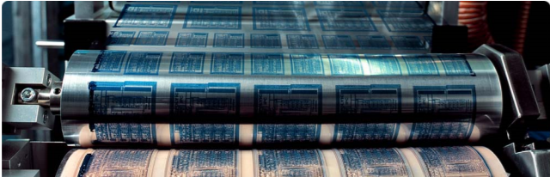


Le GFP
Des évènements à venir
JEPO 2019
Colloque national 2019
Notes:
Slides à mettre à jour régulièrement - voir avec Audrey?

